Slide 1
JAGU関東甲信越様講習会
WRD ORANGE BAT 技術講習会
by日硝

Slide 2
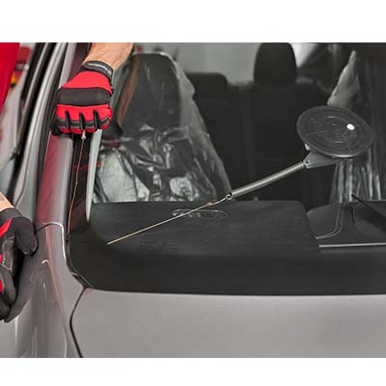
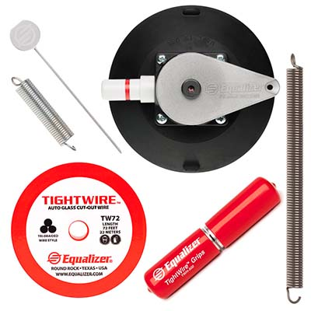
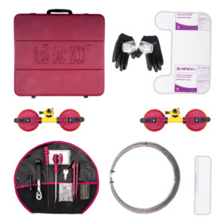
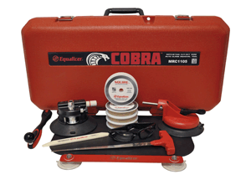
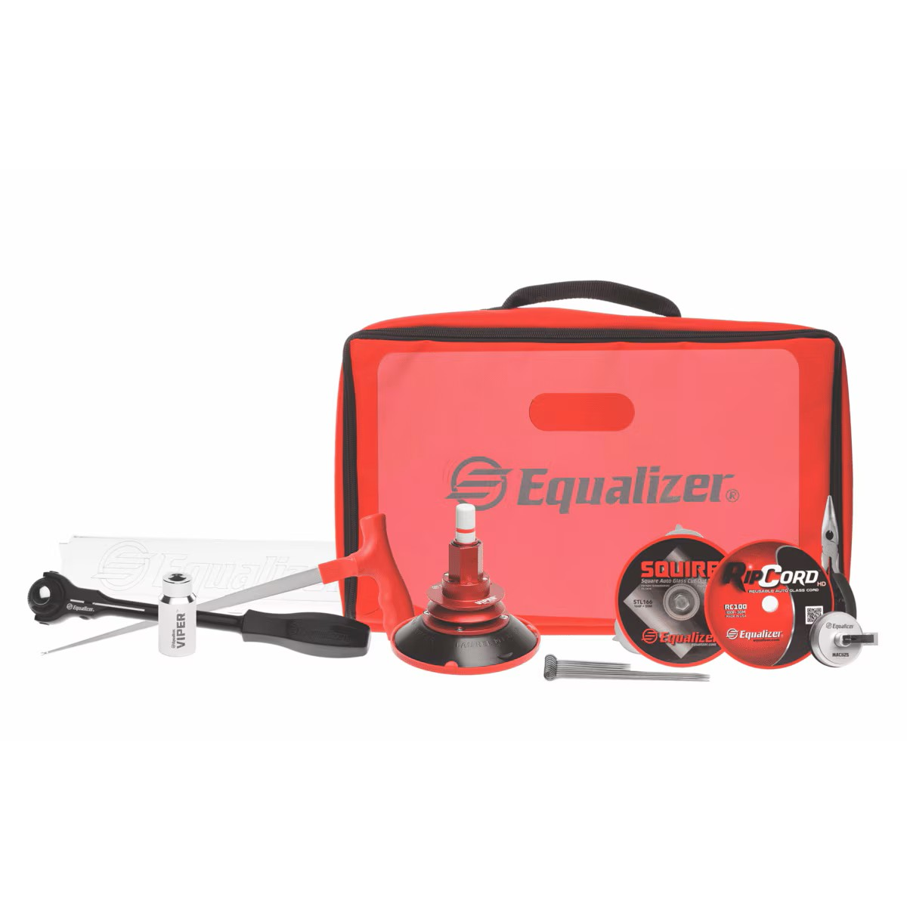
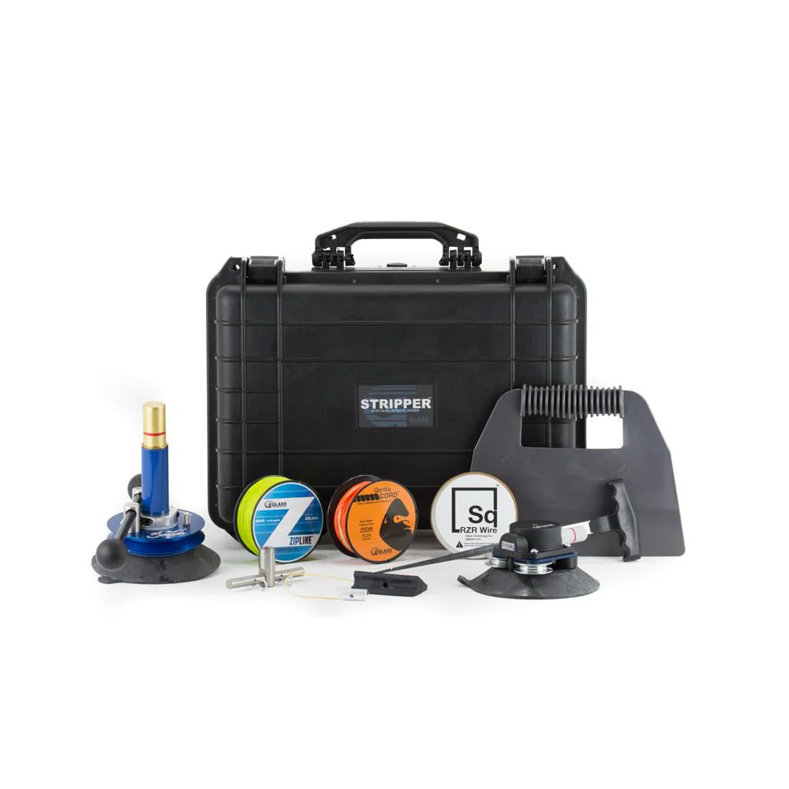
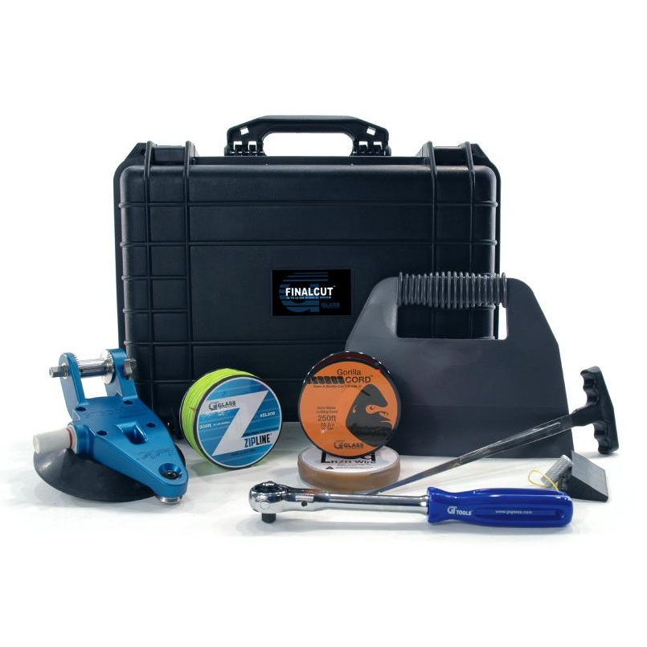
ORANGE BATまでの推移
Equalizer® SideWinder™
Rollout 2000
Equalizer® COBRA
Equalizer® Viper™
GT Tools® Stripper™ ＆ FINALCUT

Slide 3
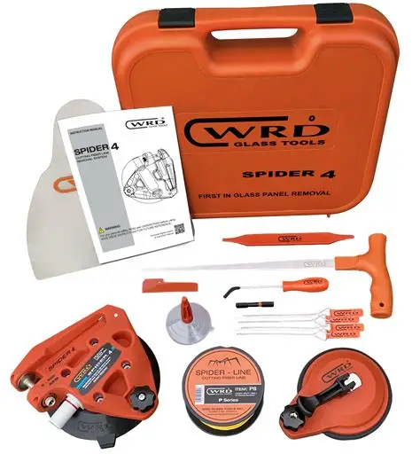
ORANGE BATまでの推移 続き
WRD SPIDERシリーズ １～４
WRD ORNGE BAT発売
NEW PRODUCTS FROM NOW ON…

Slide 4
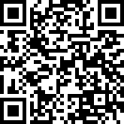
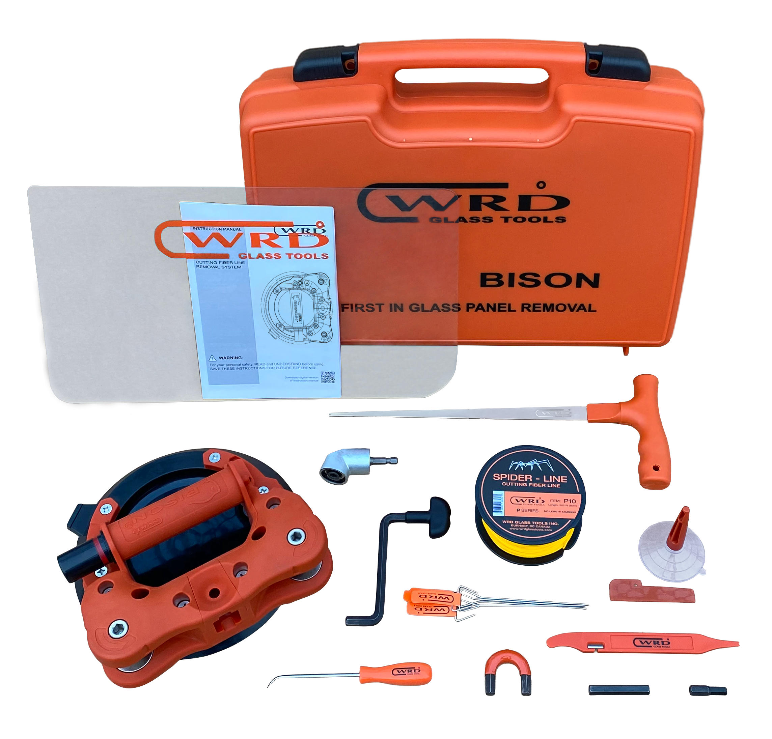
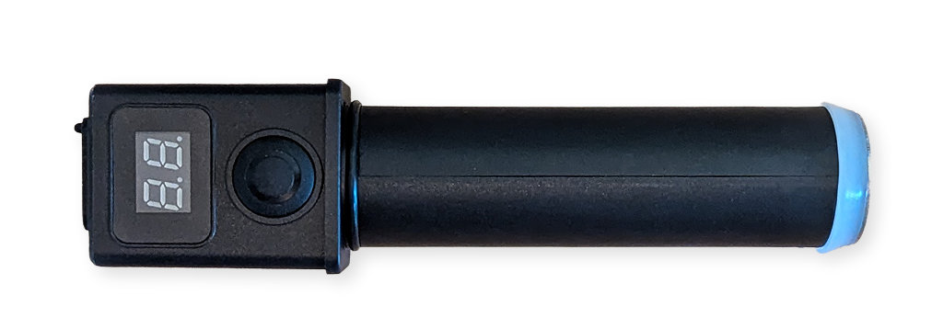
最近のファイバーライン式の製品紹介
WRD BISON with e-Pump(オプション）
BISON動画は日硝チャンネルから
吸盤サイズがオレンジバットより大きい為、作業中の本体のズレが軽減されます。
6inch → 8.25inch
e-Pumpをオプションで装着するとさらに吸着力がUPします。

Slide 5
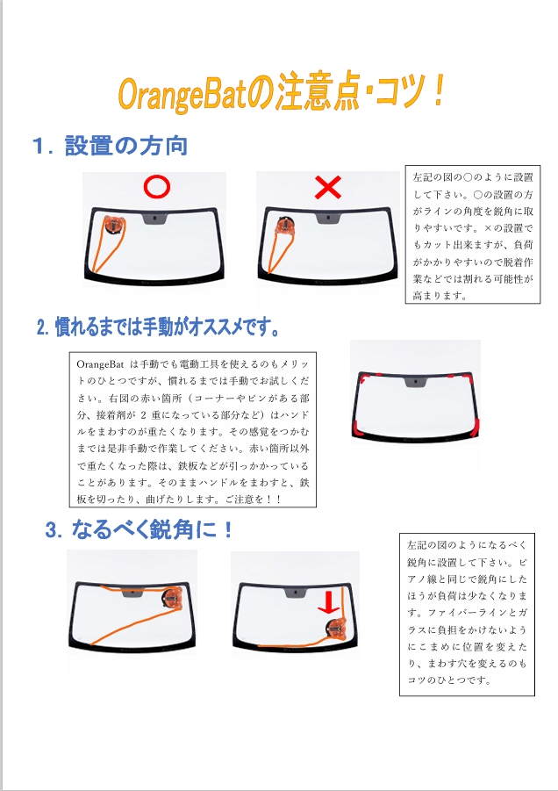
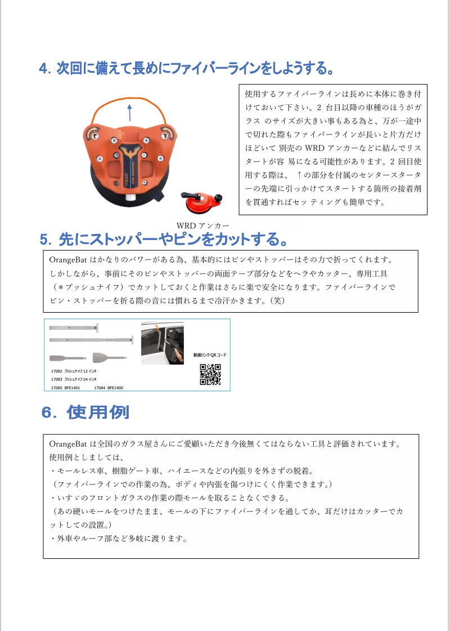
いまさらながらORANGE BATの使用上のコツと注意点

Slide 6
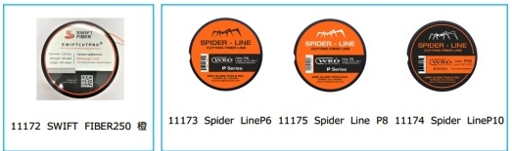
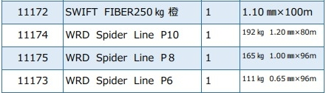
ファイバーラインの種類
＊人気のあるのは「SWIFT FIBER250」、「Spider Line P8」
＊脱着用でガラスに負荷をかけたくない作業には、「Spider Line P6」
ファイバーラインが細くなるにつれて、抵抗は弱まりますが、強度は落ちます。
作業にあったファイバーライン選びをして下さい。

Slide 7
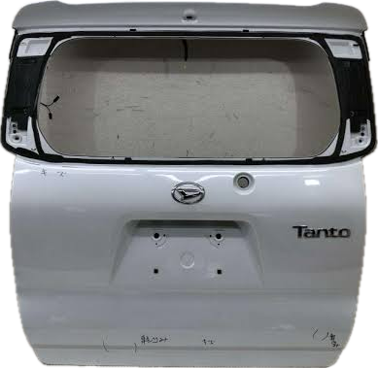
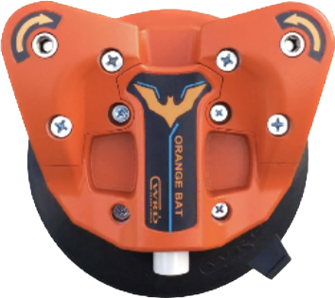



施工箇所別ポイント説明（タントリアゲート編）
ポイント
・どこからファイバーラインを通すか？
・進んでいく順番は？
・とにかくハンドパワーで！
早めにピンをやっつける。
＊スタートよりは楽なはずです。
＊最後に残すとガラスが動き
不安定になります。
最初にピンをひとつ
折ってしまっておく。
＊ひたすらパワーです。
一番きつい箇所からスタートします。
L刃かカッターで数センチ開きラインを通します。

Slide 8
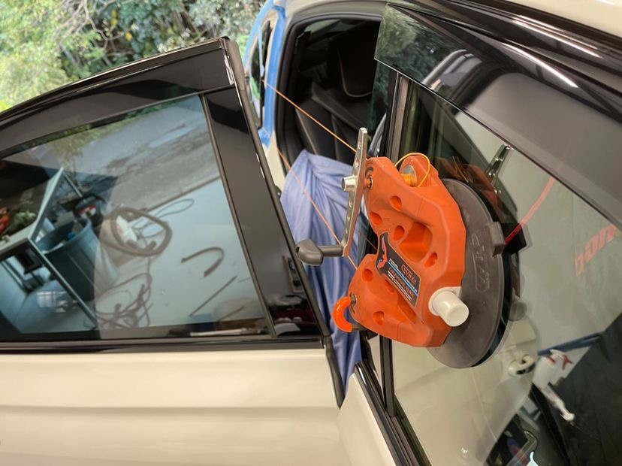
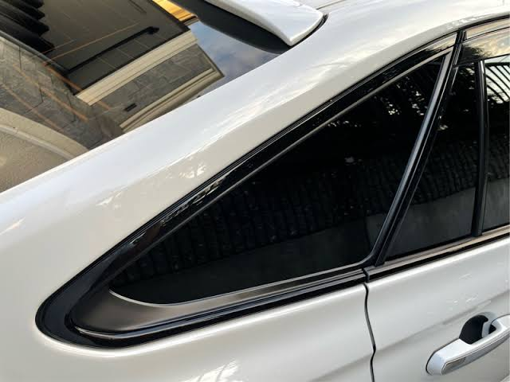
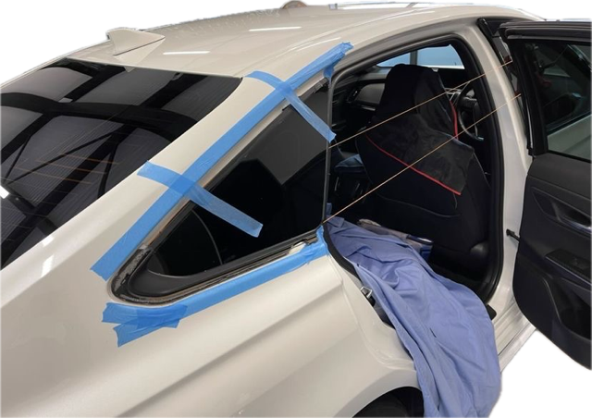
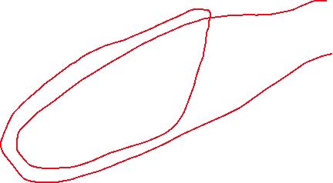
施工箇所別ポイント説明（クオーターガラス編）
ポイント
・室内側に設置にこだわらない！時には外から作業すべし
・カッターやエル刃で切れるところは切っておく！
・秘技２重回し！？
あらかじめこの部分をカッターで開いておく。

Slide 9
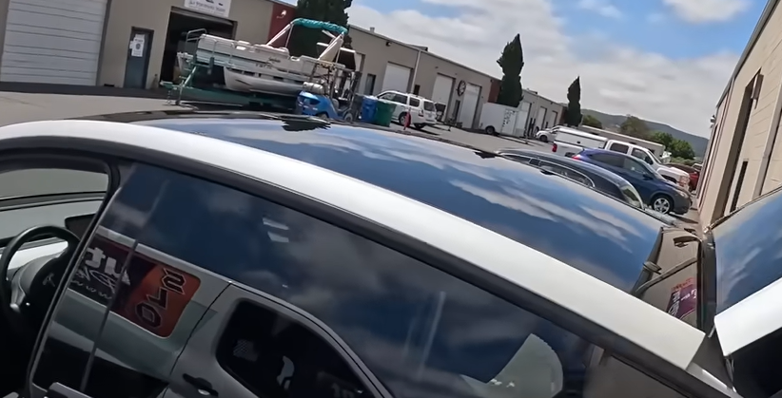
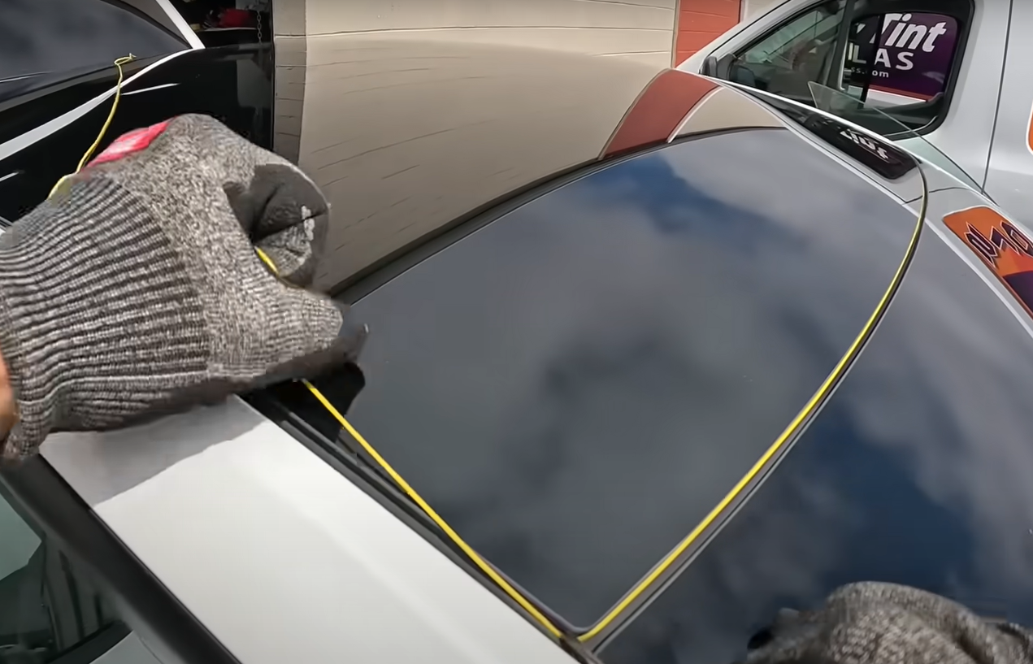
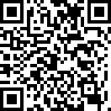
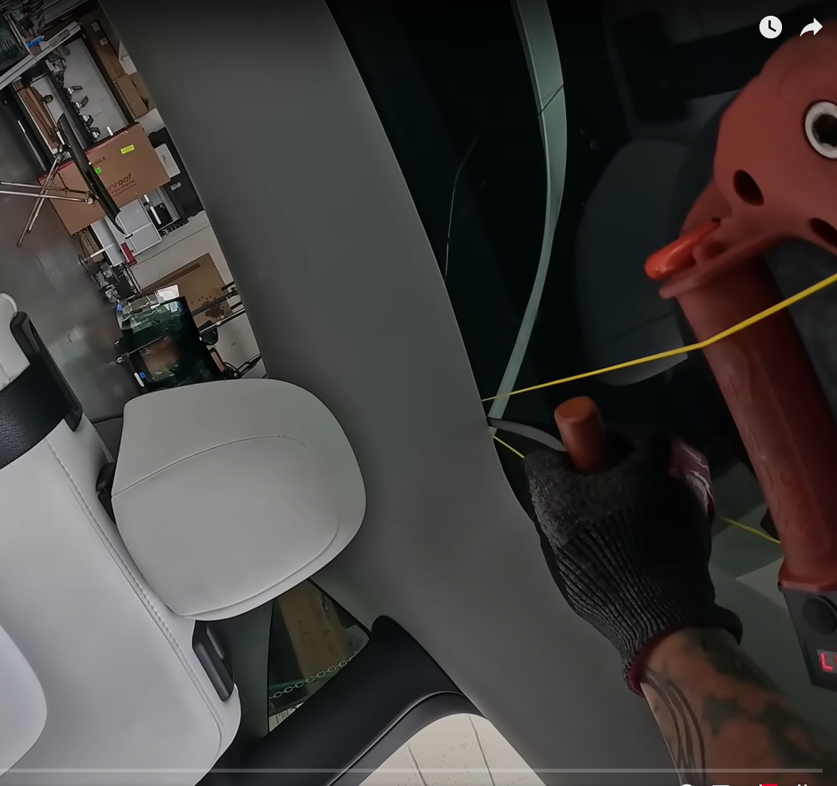
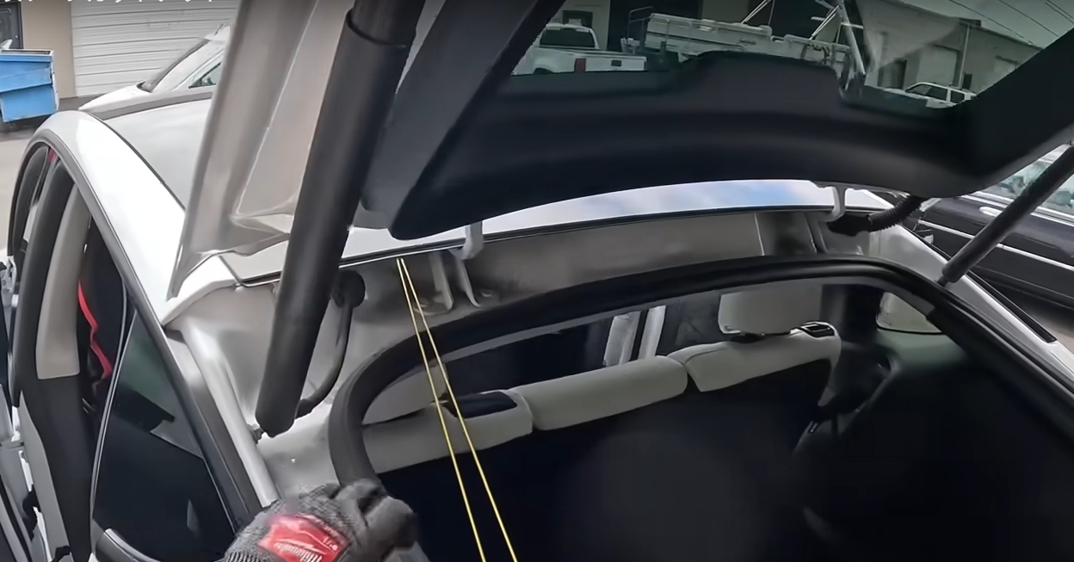
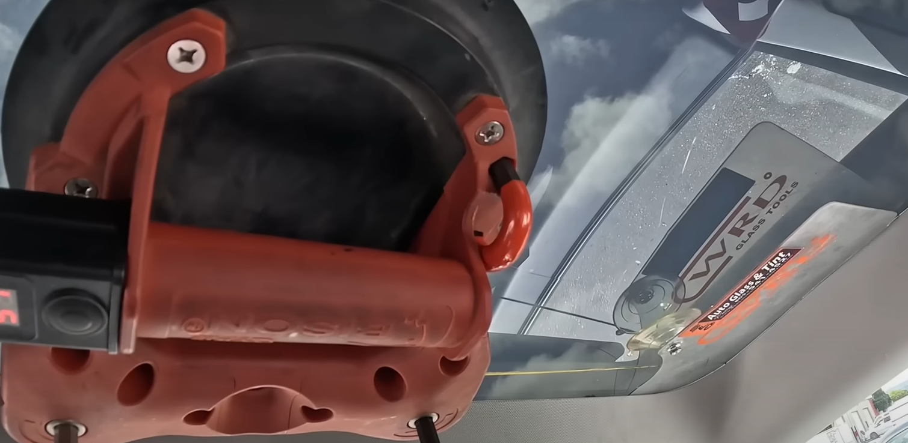
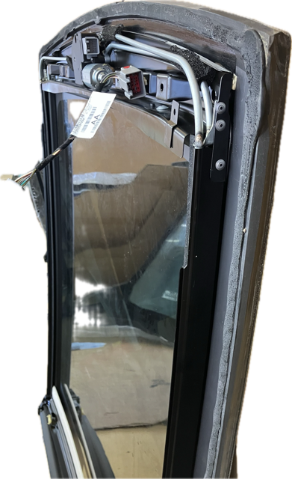
施工箇所別ポイント説明（ルーフガラス編）
テスラ モデルY ルーフ
モールの下に押し込んでセッティング完了
この施工の作業動画
あとはひたすら巻いていくのみ
あとはファイバーラインを引っ張りだし
唯一のポイント
まずはどこから始めるか
＊ルーフ取り外しの注意点→事前に構造を把握できているかがポイントです。
構造上施工できない車種もあります。苦労をするがなんとかなる車種もあり。レンジローバーは大変みたいです。

Slide 10
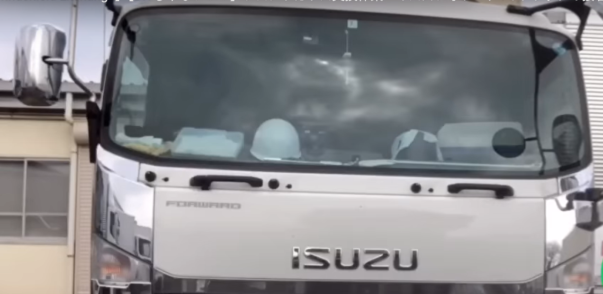


施工箇所別ポイント説明（いすゞトラック編）
ポイント
ロアモールだけは手で外し、あとは基本のセオリーどおりに施工
アッパーモールの下側にファイバーラインが来るように設置。冬場のカチカチのモールを残したまま施工できます。
秘技、「クロス切り」はこんな感じです。

Slide 11
ご来場の皆様の裏技を是非お聞かせ下さいｍ（ ＿ ＿ ）ｍ
・今まででオレンジバットが無いとできなかったかもと感じた車種は？
（ ）（ ）（ ）（ ）
（ ）（ ）（ ）（ ）
・オレンジバットのおかげで飛躍的に作業が効率化されたり、安全にできるようになった車種は？
（ ）（ ）（ ）（ ）
（ ）（ ）（ ）（ ）
・今後チャレンジしてみたい車種や作業はありますか？
（ ）（ ）
（ ）（ ）
・失敗例も教えていただけないでしょうか？m( _ _)m
（ ）（ ）
（ ）（ ）

Slide 12

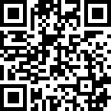

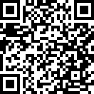
ご清聴ありがとうございました。
https://www.youtube.com/@nissho-1964
https://www.instagram.com/nissho.autoglass.tool/
新製品情報や参考になりそうな動画など、上記リンクより発信致します。
是非、ご登録を！！！！
日硝株式会社 下道でした。

